Slide 1
Universitäten:
Lehr- und Forschungsmaschinen?
Da war doch noch was!
Detlef Müller-Böling
Friedrichshafen, 05.04.2011

Slide 2
Standpunkt 1
Hochschulen sind mehr als Wissensfabriken.
Sie haben eine Verantwortung für die Entwicklung der Gesellschaft in kultureller, wirtschaftlicher, intellektueller und sozialer Hinsicht.

Slide 3
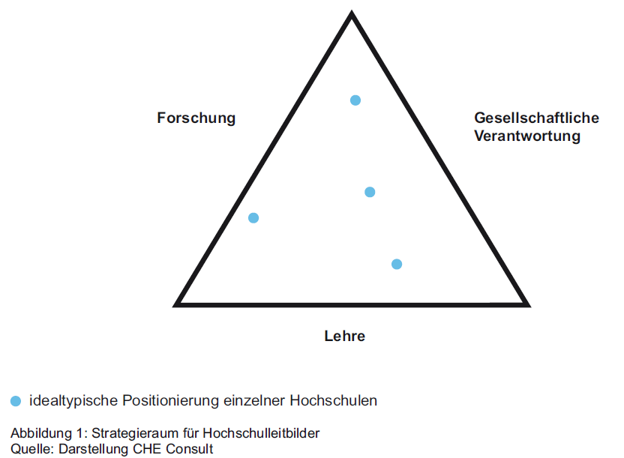
Gesellschaftliche Verantwortung
kulturelle
Theater, Museen, Orchester
wirtschaftliche
Patente, Spin-offs, Unternehmenskooperation,
Absolventen
intellektuelle
Erklärung der Welt, Sinngebung, kritisches Korrektiv
soziale
Nachhaltigkeit, Diversität, Bildungsgerechtigkeit

Slide 4
Standpunkt 2
Die „Ökonomisierung“ der Bildung
ist ein Kampfbegriff,
der unreflektiert gegen die Reformen der letzten Jahre verwendet wird.

Slide 5
Interpretationen der „Ökonomisierung“
Wissenschaft folgt Wirtschaft
Nutzung betriebswirtschaftlicher Tools
mit Knappheit umgehen

Slide 6
Standpunkt 3
Rankings, Assessments, Evalutionen spiegeln die gesellschaftliche Verantwortung von Hochschulen bisher nicht wider.

Slide 7
"Nicht alles, das man zählen kann, zählt.
Und nicht alles, was zählt, kann man zählen."
Albert Einstein

Slide 8
Standpunkt 4
Die Gesellschaft und insbesondere der Steuerzahler verlangen Rechenschaft für das, was wir in den Universitäten tun.
Das erfordert Leistungsmessungen und Leistungsvergleiche.

Slide 9
Standpunkt 5
Die Rolle verschiedener Protagonisten ist notwendig, um ein lebendiges, vielfältiges, „freies“ und „dienendes“ Hochschulsystem zu entwickeln.
Dazu gehören die Hochschulen selbst, der Staat und Stiftungen.

